Slide 1

Ingreso Sistema XXXXX
Usuario:
Clave:

Slide 2

Sistema de Control de Documentación
08/07/2019 02:34 pm
Usuario: Administrador
Salir
Proyectos
Usuarios
Clientes
Documentos
Todos los derechos reservados 2019
PREMIUM QUALITY SERVICES DICAL S.A (PQS DICAL)

Slide 3
Sistema de Control de Documentación
08/07/2019 02:34 pm
Usuario: Administrador
Proyectos
Clientes
Documentos
Usuarios
Salir
Proyecto Nuevo
Nombre del Proyecto :
Numero de Licitación :
Cliente:
Descripción :
Año :
Guardar
Descartar

Slide 4
Buscar Proyecto
Buscar Proyecto :
San Juan
Proyecto Eólico San Juan
Ver detalles / Modificar / Eliminar
Proyecto Hidroeléctrico San Juan
Ver detalles / Modificar / Eliminar
Proyecto San Juan de Coronado
Ver detalles / Modificar / Eliminar
Proyecto Minero San Juan
Ver detalles / Modificar / Eliminar
Todos los derechos reservados 2019
PREMIUM QUALITY SERVICES DICAL S.A (PQS DICAL)

Slide 5
Sistema de Control de Documentación
08/07/2019 02:34 pm
Usuario: Administrador
Proyectos
Clientes
Documentos
Usuarios
Salir
Proyecto Minero San Juan
Numero de Licitación :
2019LA-000454-5454
Cliente:
Ministerio de Relaciones Exteriores y Culto
Descripción :
Licitación en conjunto con empresa LLLSSSS
Año :
2019
Centro de Costo :
04 *Asignado automáticamente por el sistema
Documentos:
Aun no existen documentos para este Proyecto
Agregar Documento
Subir documento
Todos los derechos reservados 2019
PREMIUM QUALITY SERVICES DICAL S.A (PQS DICAL)

Slide 6
Sistema de Control de Documentación
08/07/2019 02:34 pm
Usuario: Administrador
Proyectos
Clientes
Documentos
Usuarios
Salir
Agregar documento Nuevo
Nombre del Documento :
Manifiesto de Interés
Asunto:
Interés en el concurso #2222:
Descripción:
Emitido y avalado por XXXXXX
Usuario :
Administrador
Referencia :
2019-04-01-15
Status:
No Cargado
Machote
Cargar
Guardar
Descartar

Slide 7
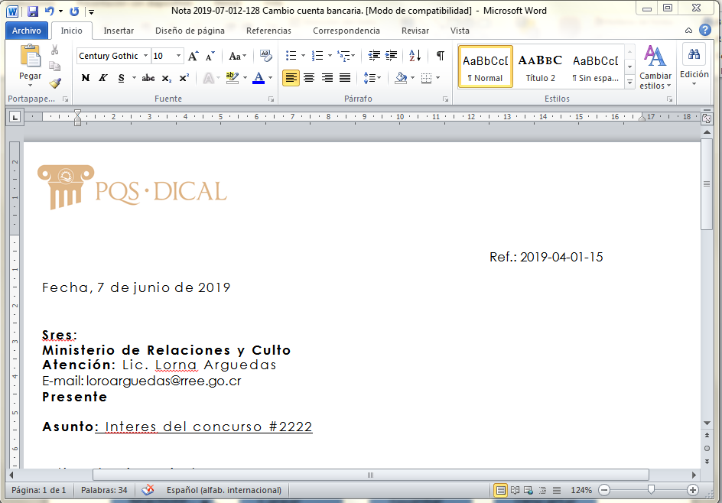

Slide 8
Sistema de Control de Documentación
08/07/2019 02:34 pm
Usuario: Administrador
Proyectos
Clientes
Documentos
Usuarios
Salir
Agregar documento Nuevo
Nombre del Documento :
Manifiesto de Interés
Asunto:
Interés en el concurso #2222:
Descripción:
Emitido y avalado por XXXXXX
Usuario :
Administrador
Referencia :
2019-04-01-15
Status:
Cargado
Machote
Cargar
Guardar
Descartar

Slide 9
Sistema de Control de Documentación
08/07/2019 02:34 pm
Usuario: Administrador
Proyectos
Clientes
Documentos
Usuarios
Salir
Agregar documento Nuevo
Nombre del Documento :
Manifiesto de Interés
Asunto:
Interés en el concurso #2222:
Descripción:
Emitido y avalado por XXXXXX
Usuario :
Administrador
Referencia :
2019-04-01-15
Status:
Cargado
Machote
Cargar
Guardar
Descartar

Slide 10
Sistema de Control de Documentación
08/07/2019 02:34 pm
Usuario: Administrador
Proyectos
Clientes
Documentos
Usuarios
Salir
Proyecto Minero San Juan
Numero de Licitación :
2019LA-000454-5454
Cliente:
Ministerio de Relaciones Exteriores y Culto
Descripción :
Licitación en conjunto con empresa LLLSSSS
Año :
2019
Centro de Costo :
04 *Asignado automáticamente por el sistema
Documentos:
Ref. 2019-04-01-15 Manifiesto de interés Ver/Modificar/Eliminar
Lista de documentos
Agregar Documento
Subir documento
Todos los derechos reservados 2019
PREMIUM QUALITY SERVICES DICAL S.A (PQS DICAL)

Slide 11
Sistema de Control de Documentación
08/07/2019 02:34 pm
Usuario: Administrador
Proyectos
Clientes
Documentos
Usuarios
Salir
Subir Documento Recibido
Nombre del Documento :
Cartel especificaciones Técnicas
Descripción:
Pliego especificaciones de la licitación
Usuario :
Administrador
Referencia :
2019-sub04-10-8
Status:
Cargado
Cargar
Guardar
Descartar

Slide 12
Sistema de Control de Documentación
08/07/2019 02:34 pm
Usuario: Administrador
Proyectos
Clientes
Documentos
Usuarios
Salir
Proyecto Minero San Juan
Numero de Licitación :
2019LA-000454-5454
Cliente:
Ministerio de Relaciones Exteriores y Culto
Descripción :
Licitación en conjunto con empresa LLLSSSS
Año :
2019
Centro de Costo :
04 *Asignado automáticamente por el sistema
Documentos:
Ref. 2019-04-01-15 Manifiesto de interés Ver/Modificar/Eliminar
Ref. 2019-sub04-10-8 Cartel especificaciones Técnicas Ver/Modificar/Eliminar
Agregar Documento
Subir documento
Clic Ver
Todos los derechos reservados 2019
PREMIUM QUALITY SERVICES DICAL S.A (PQS DICAL)

Slide 13
Sistema de Control de Documentación
08/07/2019 02:34 pm
Usuario: Administrador
Proyectos
Clientes
Documentos
Usuarios
Salir
Cartel de especificaciones técnicas
Descripción:
Pliego especificaciones de la licitación
Usuario:
Administrador
Referencia :
2019-sub04-10-8
Centro de Costo :
04 *Asignado automáticamente por el sistema
Eliminar documento
Subir documento
Volver
Todos los derechos reservados 2019
PREMIUM QUALITY SERVICES DICAL S.A (PQS DICAL)

Slide 14
Sistema de Control de Documentación
08/07/2019 02:34 pm
Usuario: Administrador
Salir
Proyectos
Usuarios
Clientes
Documentos
Todos los derechos reservados 2019
PREMIUM QUALITY SERVICES DICAL S.A (PQS DICAL)

Slide 15
Sistema de Control de Documentación
08/07/2019 02:34 pm
Usuario: Administrador
Proyectos
Clientes
Documentos
Usuarios
Salir
Cliente nuevo
Nombre del Cliente :
Ministerio Relaciones Exteriores
Numero de Contacto :
Lorna Arguedas
Teléfono:
25395454
Correo Electrónico :
Loroarguedas@rree.go.cr
Observaciones:
Encargada de servicios Generales
Guardar
Descartar

Slide 16
Buscar Proyecto
Buscar Cliente:
Minis
Ministerio de Educación
Ver detalles / Modificar / Eliminar
Ministerio de Seguridad Publica
Ver detalles / Modificar / Eliminar
Ministerio de Relaciones Exteriores y culto
Ver detalles / Modificar / Eliminar
Todos los derechos reservados 2019
PREMIUM QUALITY SERVICES DICAL S.A (PQS DICAL)

Slide 17
Sistema de Control de Documentación
08/07/2019 02:34 pm
Usuario: Administrador
Proyectos
Clientes
Documentos
Usuarios
Salir
Ministerio de relaciones exteriores y culto
Nombre de contacto:
Lorna Arguedas
Teléfono:
25395454
Correo Electrónico:
Loroarguedas@rree.go.cr
Observaciones:
Encargada de servicios generales
Creado por:
Administrador
Eliminar Cliente
Volver
Todos los derechos reservados 2019
PREMIUM QUALITY SERVICES DICAL S.A (PQS DICAL)

Slide 18
Sistema de Control de Documentación
08/07/2019 02:34 pm
Usuario: Administrador
Salir
Proyectos
Usuarios
Clientes
Documentos
Todos los derechos reservados 2019
PREMIUM QUALITY SERVICES DICAL S.A (PQS DICAL)

Slide 19
Sistema de Control de Documentación
08/07/2019 02:34 pm
Usuario: Administrador
Proyectos
Clientes
Documentos
Usuarios
Salir
Usuario Nuevo
Nombre :
Andreina Porras Castro
Nombre asignado:
Aporras
Rol:
Full
Correo Electrónico :
Aporras@pqsdical.com
Observaciones:
Encargada de la creación de proyectos
Guardar
Descartar

Slide 20
Buscar usuario
Buscar Cliente:
and
Andreina Porras Castro / aporras
Ver detalles / Modificar / Eliminar
Todos los derechos reservados 2019
PREMIUM QUALITY SERVICES DICAL S.A (PQS DICAL)

Slide 21
Sistema de Control de Documentación
08/07/2019 02:34 pm
Usuario: Administrador
Proyectos
Clientes
Documentos
Usuarios
Salir
Andreina Porras Castro
Nombre asignado:
aporras
Correo Electrónico:
aporras@pqsdical.com
Rol:
Full
Observaciones:
Encargada de servicios generales
Creado por:
Administrador
Eliminar Usuario
Volver
Todos los derechos reservados 2019
PREMIUM QUALITY SERVICES DICAL S.A (PQS DICAL)

Slide 22
Sistema de Control de Documentación
08/07/2019 02:34 pm
Usuario: Administrador
Salir
Proyectos
Usuarios
Clientes
Documentos
Todos los derechos reservados 2019
PREMIUM QUALITY SERVICES DICAL S.A (PQS DICAL)

Slide 23
Buscar documentos
Buscar Cliente:
a
Documentos:
Ref. 2019-04-01-15 Manifiesto de interés Ver/Modificar/Eliminar
Ref. 2019-sub04-10-8 Cartel especificaciones Técnicas Ver/Modificar/Eliminar
Ref. 2019-05-03-18 Cuenta bancaria Ver/Modificar/Eliminar
Ref. 2019-04-01-15 Nombre Personal en contrato Ver/Modificar/Eliminar
Ref. 2019-sub05-01-12 Manifiesto de interés Ver/Modificar/Eliminar
Volver
Todos los derechos reservados 2019
PREMIUM QUALITY SERVICES DICAL S.A (PQS DICAL)

Slide 24
Sistema de Control de Documentación
08/07/2019 02:34 pm
Usuario: Administrador
Salir
Proyectos
Usuarios
Clientes
Documentos
Todos los derechos reservados 2019
PREMIUM QUALITY SERVICES DICAL S.A (PQS DICAL)

Slide 25
Ingreso Sistema XXXXX
Usuario:
Clave:

